Slide 1
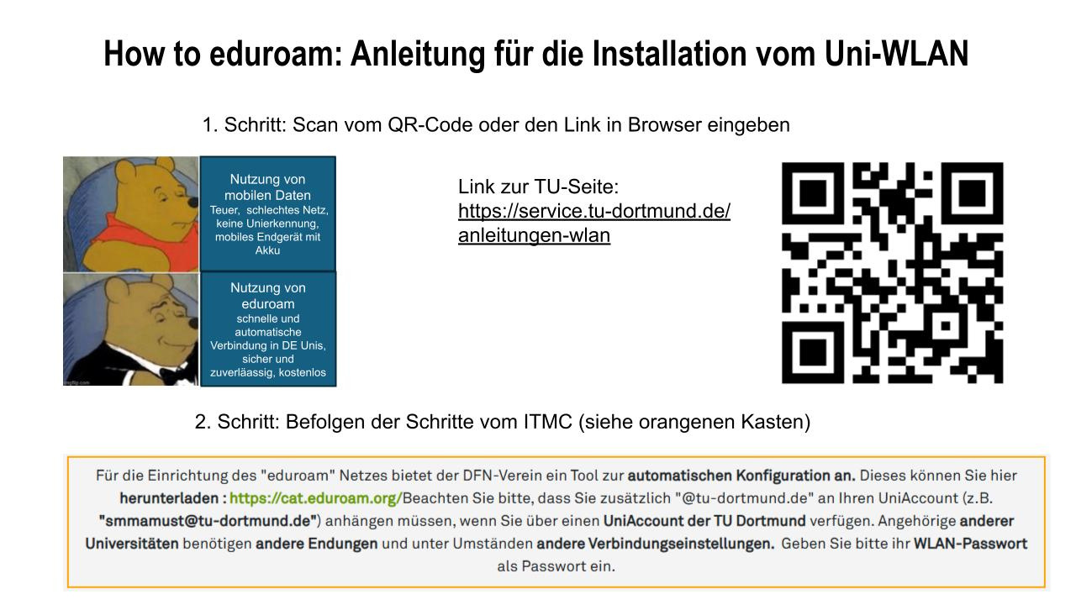

Slide 2





EXPEDITION
SOZIALPÄDAGOGIK
Einführungsveranstaltung
Sozialpädagogik Lehramt, WiSe 25/26

Slide 3



Liebe Passagier*innen, willkommen an Bord!
Wir freuen uns, euch heute zum Flug „Expedition Sozialpädagogik“ begrüßen zu dürfen.
Eure Reiseleitung? Das sind heute wir, die Fachschaft Sozialpädagogik Lehramt kurz “FaSoLe”.

Slide 4





Speed Check-in: Wer ist mit an Board?
Die Fachschaftsmitglieder*innen stellen euch Fragen.
Wenn ihr diese mit “Ja” beantworten könnt, dann hebt bitte die Hand.
Im Anschluss geben wir euch 30 Sekunden Zeit, um euch kurz umzuschauen und erste Gemeinsamkeiten zu entdecken.
BOARD-ING
Notes:
Fragen für "Alle, die..."
- ...heute ihre erste Univeranstaltung mit uns starten
-... als Zweitfach Deutsch studieren
-... als Zweitfach Englisch studieren
-... als Zweitfach Mathe studieren
-... als Zweitfach Sport studieren
-... als Zweitfach Psychologie studieren
-... als Zweitfach eine weiteren beruflichen Schwerpunkt studieren
-... als Zweitfach etwas anderes studieren
-...aus dem Ruhrpott/NRW kommen
-...aus einem anderen Bundesland kommen
-...die für das Studium nach Dortmund und Umgebung gezogen sind
-...zum ersten Mal studieren
-...eine Ausbildung absolviert haben
-...praktische Erfahrung durch FSJ/BFD/Praktika gemacht haben
-...die bereits in der Whatsapp-Ersti Gruppe sind (Überleitungsfrage für die nächste Folie)

Slide 5


Connection is Key

Slide 6



REISEBEGLEITUNG
Bevor wir auf Flughöhe steigen, stellen wir euch die Crew an Bord vor. Die Menschen, die euch auf der Reise begleiten: Die Lehrenden, die Fachschaft und das Mentoring-Team. Sie sind eure Lots*innen, Ratgeber*innen und Kompliz*innen für Fragen, Feedback, Orientierung oder einfach für einen guten Kaffee im Café C.

Slide 7
Gesichter der Sozialpädagogik
Die Dozierenden stellen sich vor
Das Mentoring stellt sich vor
Die Fachschaft stellt sich vor
Menti-Umfrage
REISE-BEGLEIT-UNG

Slide 8
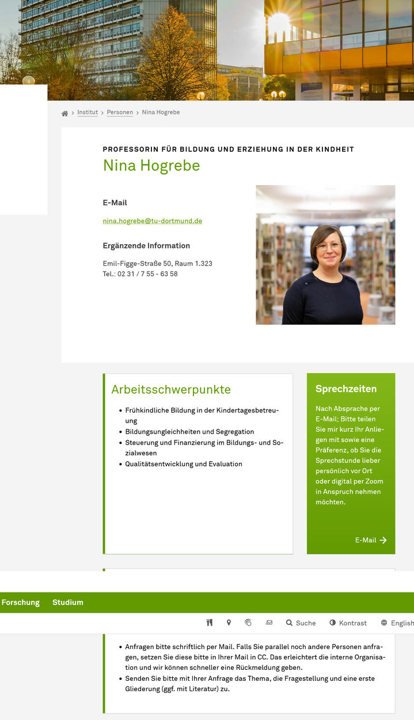

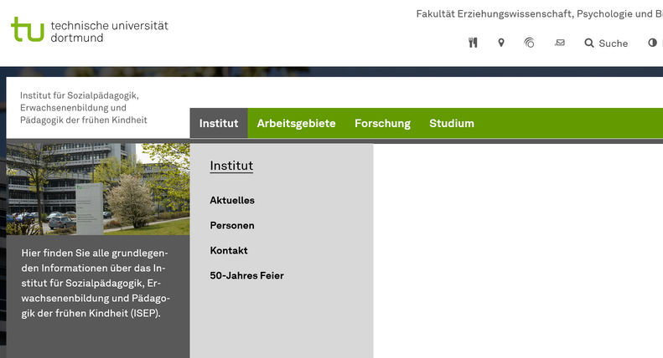

DIE DOZIERENDEN DER SOZIALPÄDAGOGIK
Wer ist der/die Dozierende?
Wie kann ich Sie/Ihn erreichen?
Mit welchen Hausarbeitsthemen könnte ich an Sie/Ihn herantreten?
https://isep.ep.tu-dortmund.de

Slide 9

LERNT DAS GANZE INSTITUT KENNEN...

Slide 10

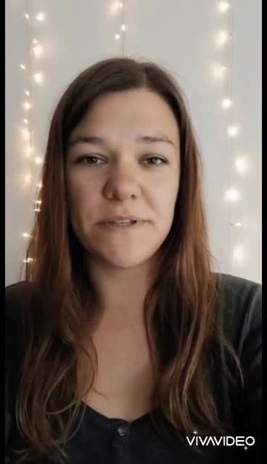
DAS MENTORING DER SOZIALPÄDAGOGIK

Slide 11
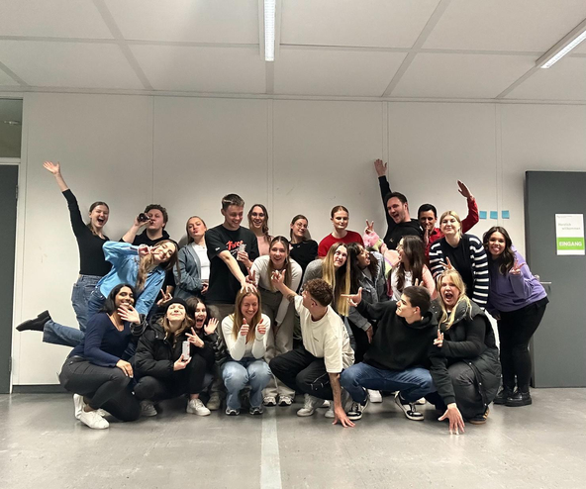
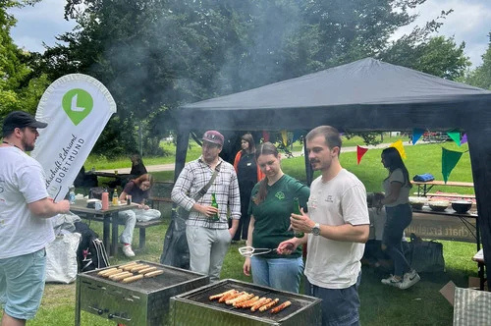
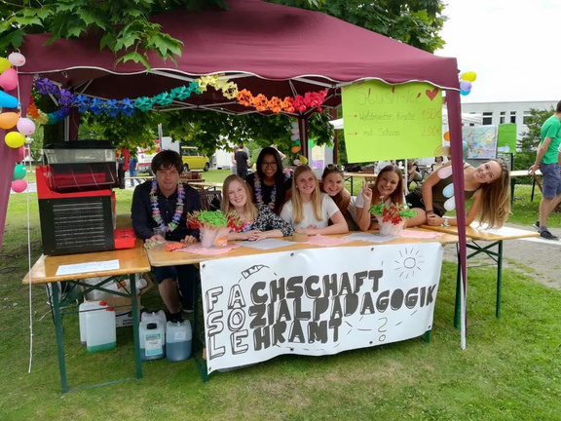

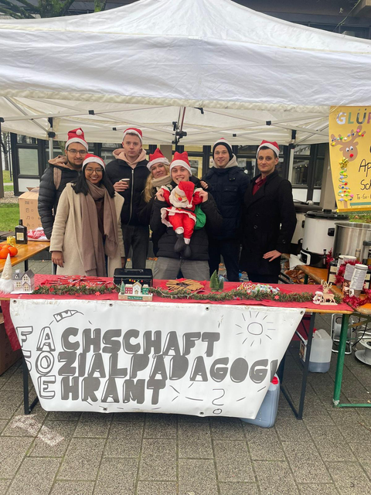
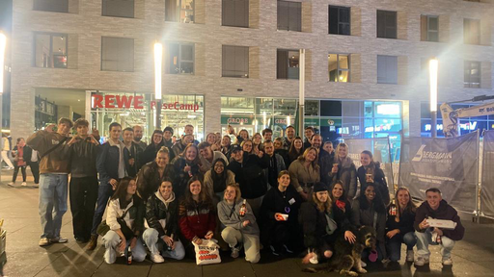
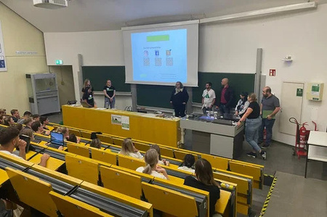
DIE FACHSCHAFT SOZIALPÄDAGOGIK LEHRAMT
SCHLAG DIE FS
FS-GRILLEN
SOMMERFEST
O-WOCHE
GLÜHWEINSTAND

Slide 12
DIE FACHSCHAFT SOZIALPÄDAGOGIK LEHRAMT
Website: https://fs-sozpaed.tu-dortmund.de/
E-Mail: fasole@post.tu-dortmund.de
Instagram: @fasole_dortmund
Anschrift: Emil-Figge 50, R. 1.313 (Fachschaftraum)

Slide 13
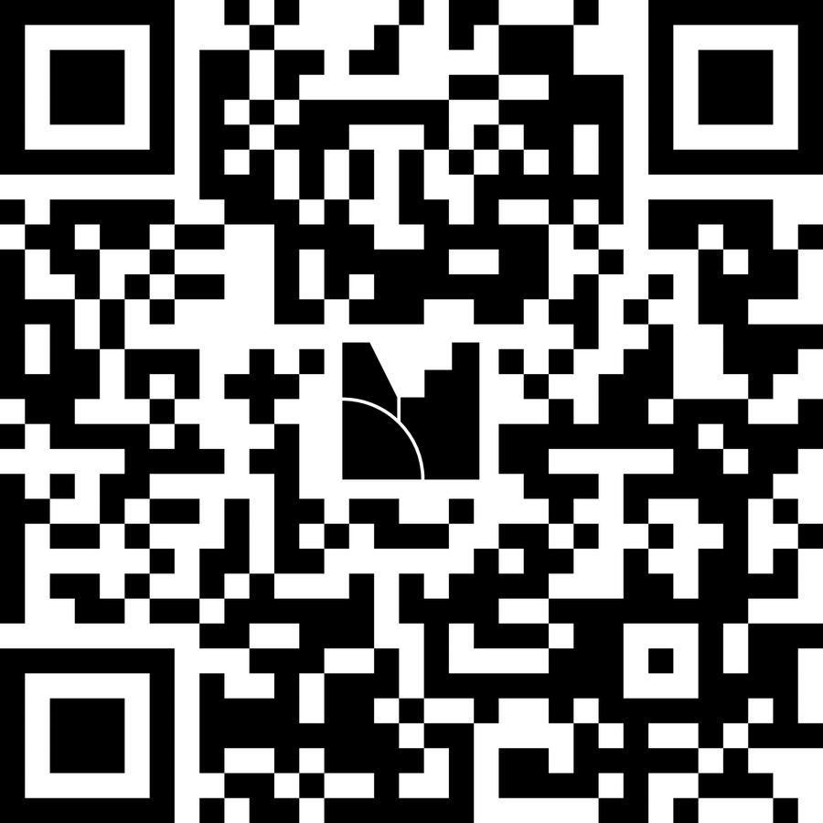
MENTI-METER UMFRAGE
Was wünscht Ihr euch von uns als eure Begleiter*innen für den Start in euer Studium? (Infos, Beratung, Events etc.)
MENTI-CODE
1647 7773

Slide 14
REISEROUTE
Wir kennen nun die Reisegruppe und die Crew, doch wohin geht es eigentlich? Lasst uns einen Blick auf die Reiseroute werfen.
Willkommen im Modul- und Prüfungsjungle der Sozialpädagogik!

Slide 15
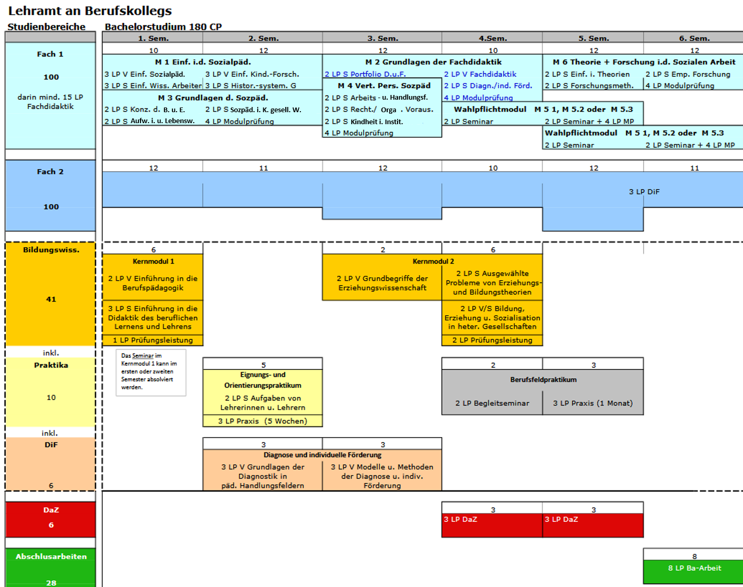
S
T
U
D
I
E
N
V
E
R
L
A
U
F
S
P
L
A
N
S
O
Z
P
Ä
D
-
B
A

Slide 16
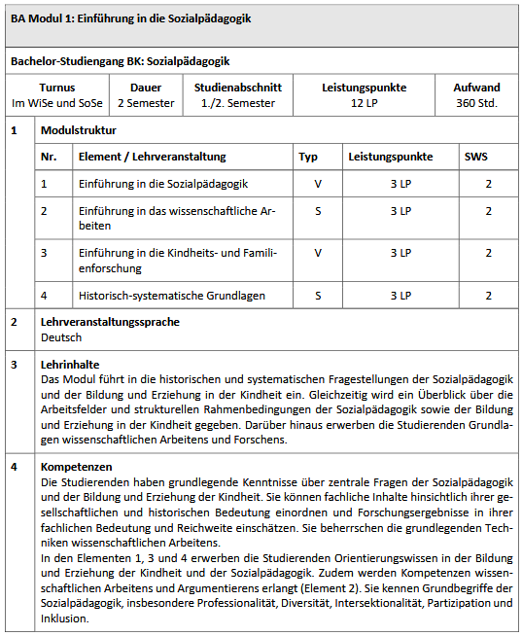
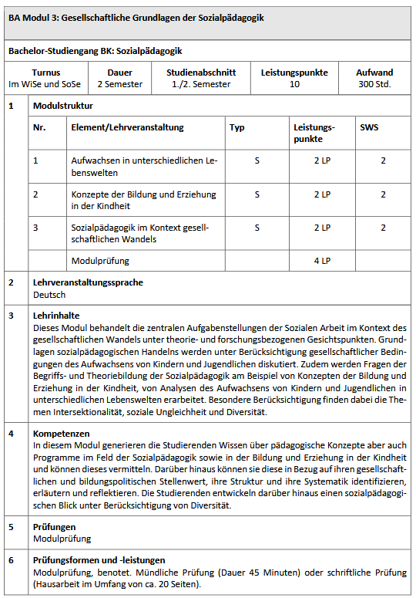
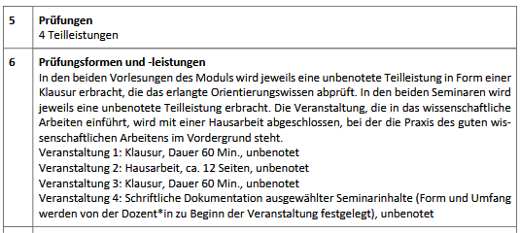

Slide 18
WERKZEUGKISTE
Jede gute Reise braucht gutes Equipment: Feuerstein, Kompass, Fahrplan… Oder eben: Moodle, LSF & Co.
In unserer Werkzeugkiste zeigen wir euch die wichtigsten Tools und Plattformen, mit denen ihr im Studium arbeitet und wie man sie nicht verwechselt…

Slide 19





Bitte informiert euch rechtzeitig bei den Dozierenden, ob eine Prüfungsleistung angemeldet werden muss
Bitte beachtet die Anmelde- und Abmeldephasen für die Prüfungsleistungen
Prüfungsverwaltung
BOSS
Bitte achtet auf eure Benachrichtigungen zum Semesterbeitrag
CAMPUS-
PORTAL
Bitte achtet auf eure Mail, um Infos zur Anmelde- und Nachmeldephase zu erhalten
Studienverwaltung
TU-Log in:
Benutzername
(sm+2 Buchstaben des Vornames + 3 Buchstaben des Nachnamens)
Passwort
(selbst festgelegt für alle Plattformen)
Studienbescheinigung, Semesterticket, Rückmeldung, Beurlaubung, Exmatrikulation
LSF
Lehrveranstaltungsverwaltung
Bitte bleibt faire beim Wählen der Kurse!
Schaut immer mal wieder in die Moodleräume. Teilweise nutzen die Lehrende diese zur kursinternen Kommunikation.
Bitte lest das Modulhandbuch! Viele Frage lösen sich bereits, wenn dieses ausführlich gelesen wird :)
Veranstaltungsverwaltung
MOODLE
MODULHANDBUCH
Studienverlaufsübersicht
Bitte achtet darauf, ob ihr zu Beginn einer Veranstaltung im diesbezüglichen Moodleraum seid (LSF-Synchro). Falls nicht, fragt bitte in der ersten Sitzung nach.
Bitte beachtet die Teilnhamevoraussetzungen

Slide 20
PRAXISFENSTER
Zeit für den Blick aus dem Fenster: Ihr seht unter euch das weite Feld der sozialpädagogischen Praxis. Von der Kita bis zur Jugendhilfe...
Doch was hat diese mit eurem Lehramtsstudium zu tun?
Bitte anschnallen. Wir machen einen kurzen Zwischenstopp bei der fachpraktischen Tätigkeit.

Slide 21
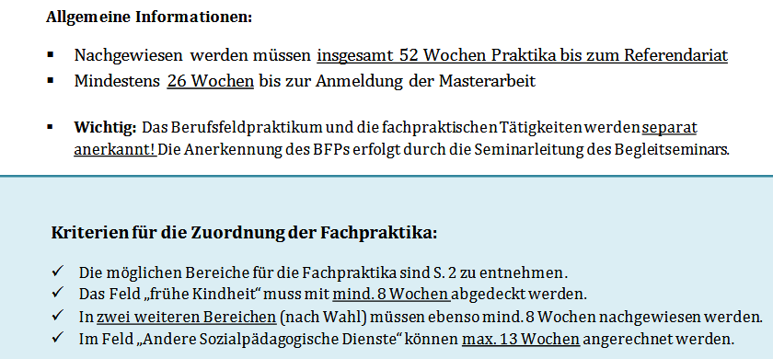
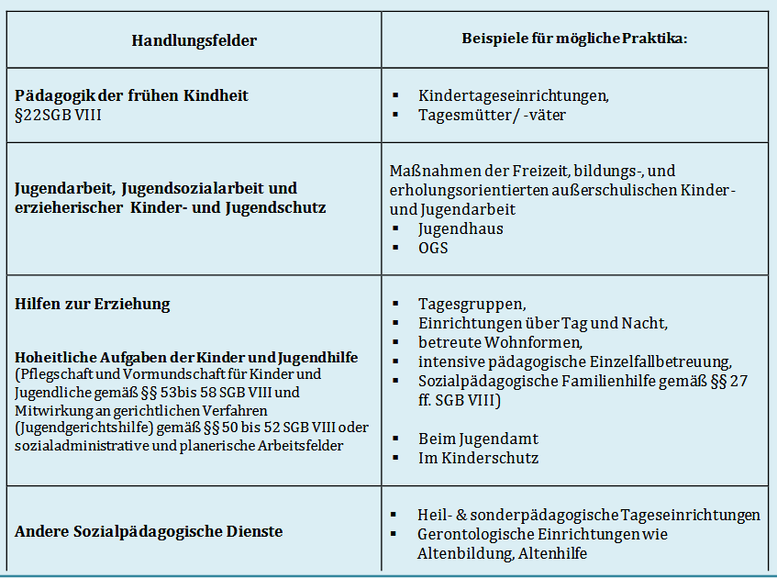
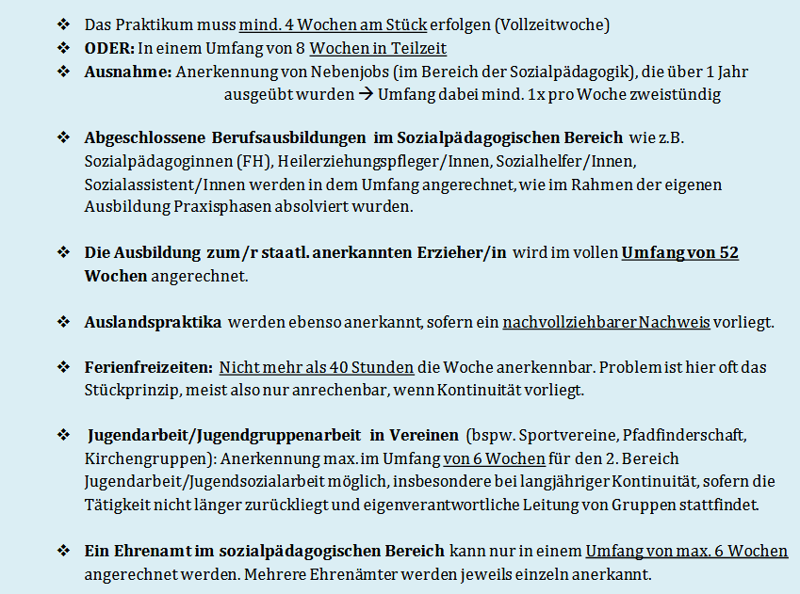

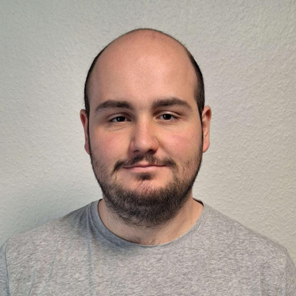
Das 52-Wochen-Fachpraktikum, auch fachpraktische Tätigkeit genannt, richtet sich an alle Studierende des Lehramtes für das Berufskolleg und ist verpflichtend.
Ansprechperson:
Dominik Orlowski
Mailanfragen:
orga.sozialpaedagogik.fk12@tu-dortmund.de
offene Sprechstunde:
Di 14-16:00, EF 50 1.331
Merkblatt zur fachpraktischen Tätigkeit in der Sozialpädagogik

Slide 22
SUPPORT-SYSTEM
Nach so vielen Eindrücken kann ein gutes Gespräch manchmal wirklich Gold wert sein.
Doch wo finde ich Unterstützung, wenn mein Studium mal Turbulenzen hat? Oder wo auch einfach mal etwas Ablenkung vom Unistress?

Slide 23
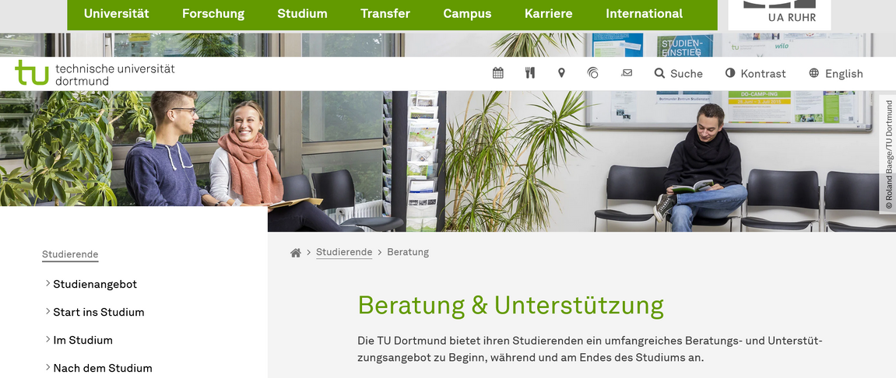





Beratungs- und Unterstützungsangebote an der TU Dortmund für vielfältige Anliegen:
Vielfältige Angebote zum freiwilligen Engagement und zur Freizeitgestaltung:

Slide 24


Slide 25
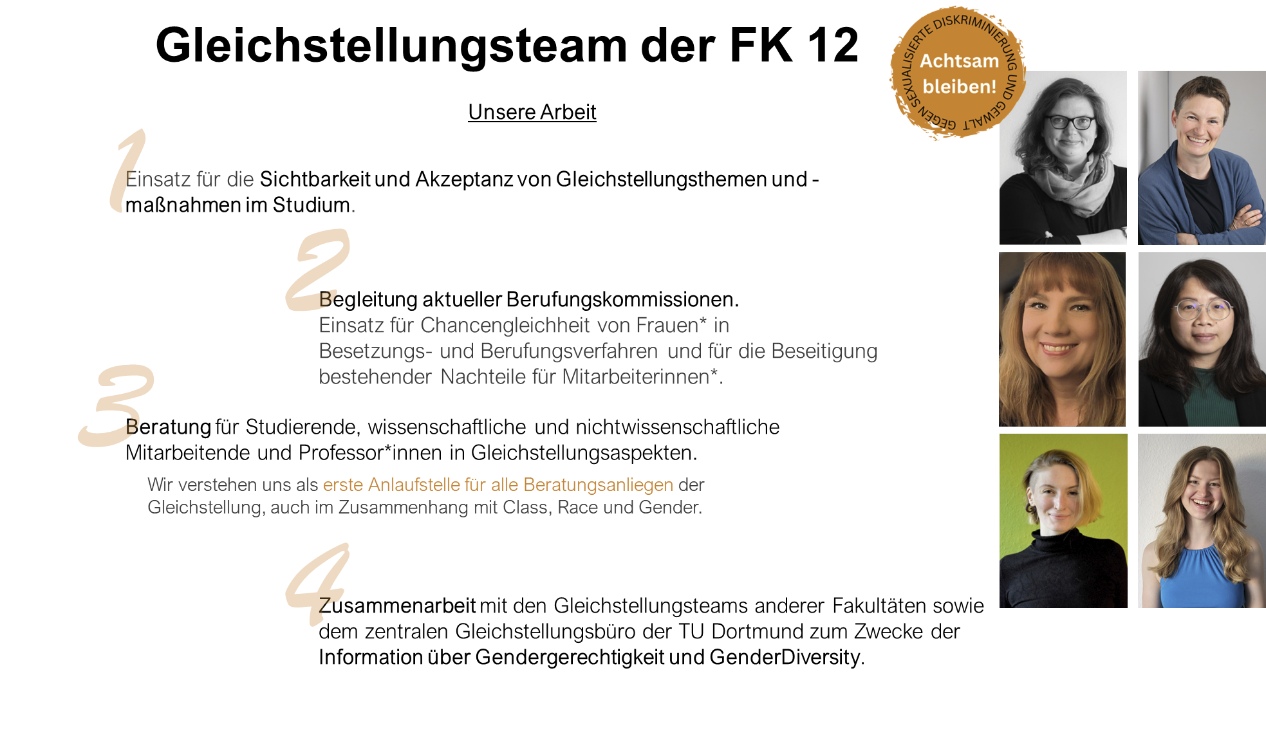

Slide 26







Geschlecht,
Hierarchien und Respekt
Eine juristische Perspektive auf sexuelle Belästigung
an der Hochschule
Mit einem Vortrag der Verfassungsrichterin
Prof. Dr. Ulrike Lembke
IBZ,
Emil-Figge-Straße 59
29.10.25
16:30-18:30 Uhr
AG Machtmissbrauch der TU Dortmund
Gleichstellungsbüro der TU Dortmund
Gleichstellungsteam der FK12

Slide 27
FLUGHAFEN IN SICHT
Wir nähern uns dem Ende unseres Fluges, aber eigentlich geht eure Reise jetzt erst richtig los. In der kommenden Woche erwarten euch viele Möglichkeiten, euch kennenzulernen, anzukommen und Dortmund als neuen Studienort zu entdecken.

Slide 28


ANMELDUNG ZU DEN VERANSTALTUNGEN
(Dient uns nur zur Orientierung)

Slide 29
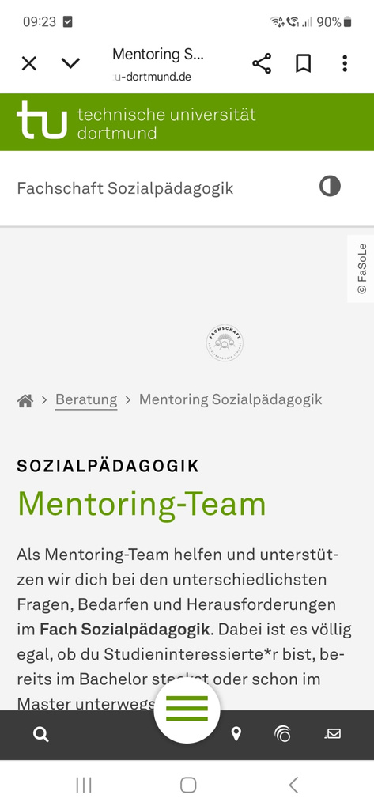
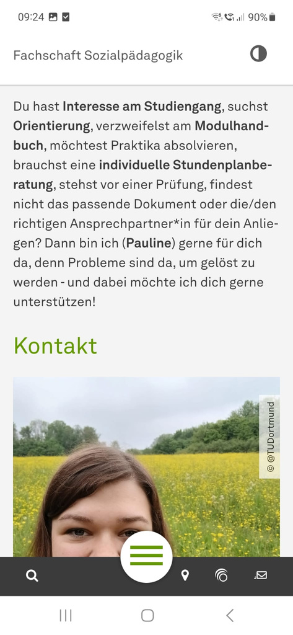
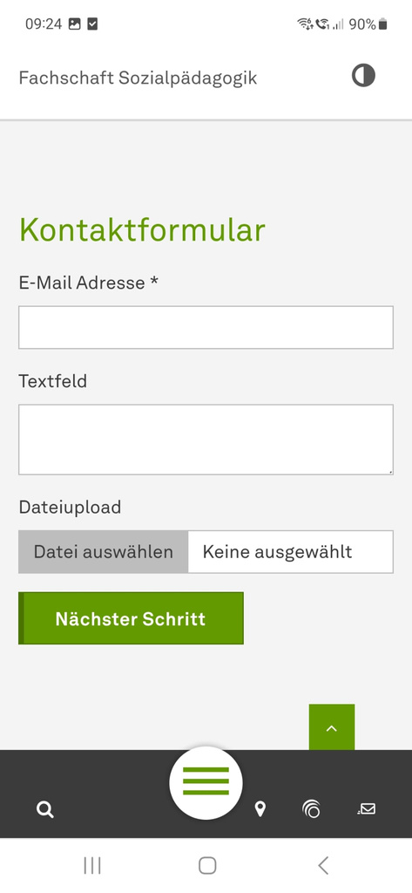

ANMELDUNG ZUR NOTFALLSPRECHSTUNDE

Slide 30




















Und damit ihr auf euer Reise gut ausgerüstet seid, bekommt ihr jetzt eure ganz persönliche Erstitüte mit Snacks, Infos und kleinen Überlebenshelfern.
WILLKOMMEN AN BORD UND IM STUDIUM DER SOZIALPÄDAGOGIK AN DER
TU DORTMUND!

Slide 31


Slide 32
HTTPS://WWW.GOOGLE.COM/IMGRES?Q=DORTMUNDER%20KRONEN%20LOGO%20TRANSPARENTER%20HINTERGRUND&IMGURL=HTTPS%3A%2F%2FWWW.DESIGNTAGEBUCH.DE%2FWP-CONTENT%2FUPLOADS%2FMEDIATHEK%2F%2F2018%2F11%2FDORTMUNDER-KRONEN-LOGO.JPG&IMGREFURL=HTTPS%3A%2F%2FWWW.DESIGNTAGEBUCH.DE%2FDORTMUNDER-KRONEN-IM-NEUEN-DESIGN%2F&DOCID=XQVFOI8PCGL-RM&TBNID=ZBRLOWUBIU2IYM&VET=12AHUKEWIQQ8C30AIOAXVE2GIHHTZVOAQQM3OECB4QAA..I&W=1500&H=1100&HCB=2&VED=2AHUKEWIQQ8C30AIOAXVE2GIHHTZVOAQQM3OECB4QAA
HTTPS://WWW.GOOGLE.COM/IMGRES?Q=FICKEN%20LOGO%20TRANSPARENTER%20HINTERGRUND&IMGURL=HTTPS%3A%2F%2FWWW.PARTY-KNEIPE-BAR.COM%2FUPLOAD%2FPRODUKTBILDER%2FAUTOAUFKLEBER-LOGO-SCHWARZ-ROT-590.JPG&IMGREFURL=HTTPS%3A%2F%2FWWW.PARTY-KNEIPE-BAR.COM%2FDE%2FAUTOAUFKLEBER-LOGO-SCHWARZ-ROT&DOCID=FH_VUGXW1WFLPM&TBNID=OFPERXPP8M_T3M&VET=12AHUKEWJK2APT0AIOAXWS2WIHHDG1AF0QM3OECBKQAA..I&W=552&H=590&HCB=2&VED=2AHUKEWJK2APT0AIOAXWS2WIHHDG1AF0QM3OECBKQAA
HTTPS://UPLOAD.WIKIMEDIA.ORG/WIKIPEDIA/DE/THUMB/5/5A/INNOCENT_LOGO.SVG/864PX-INNOCENT_LOGO.SVG.PNG?20120907124525
HTTPS://WWW.GOOGLE.COM/IMGRES?Q=G%C3%B6NRGY%20LOGO&IMGURL=HTTP%3A%2F%2FGOENRGY-B2B.COM%2FCDN%2FSHOP%2FFILES%2FLOGO_GONRGY_B_2000PX_6BB7D585-EA2E-466F-99A0-ED1282C07B05.PNG%3FHEIGHT%3D628%26PAD_COLOR%3DFFFFFF%26V%3D1727187218%26WIDTH%3D1200&IMGREFURL=HTTPS%3A%2F%2FGOENRGY-B2B.COM%2F&DOCID=LG-7RDR37R74AM&TBNID=B55WKFVORRDLTM&VET=12AHUKEWII2REX0QIOAXXJ-GIHHZ6BGO8QM3OECBWQAA..I&W=1200&H=628&HCB=2&VED=2AHUKEWII2REX0QIOAXXJ-GIHHZ6BGO8QM3OECBWQAA
HTTPS://WWW.GOOGLE.COM/IMGRES?Q=CARISSIMA%20LOGO&IMGURL=HTTPS%3A%2F%2FWWW.CARISSIMA-LIQUORI.DE%2FWP-CONTENT%2FUPLOADS%2F2022%2F12%2FCROPPED-LOGO-QUADRAT.JPG&IMGREFURL=HTTPS%3A%2F%2FWWW.CARISSIMA-LIQUORI.DE%2F&DOCID=63OE7PGKUABGSM&TBNID=XVYDYE_ELGGEUM&VET=12AHUKEWIXOUHK0QIOAXXP9AIHHBCUI8WQM3OECB0QAA..I&W=512&H=512&HCB=2&VED=2AHUKEWIXOUHK0QIOAXXP9AIHHBCUI8WQM3OECB0QAA
HTTPS://WWW.GOOGLE.COM/IMGRES?Q=ZETTI%20LOGO&IMGURL=HTTPS%3A%2F%2FWWW.CFH.DE%2FWP-CONTENT%2FUPLOADS%2F2024%2F02%2FZETTI-1.PNG&IMGREFURL=HTTPS%3A%2F%2FWWW.CFH.DE%2FPROJECT%2FGOLDECK-SUESSWAREN-GMBH%2F&DOCID=0Z472-RUO0U4TM&TBNID=DMQQ14PLOZ6ORM&VET=12AHUKEWIMQMSV06IOAXVR0GIHHYJDDHQQM3OECB0QAA..I&W=2292&H=1374&HCB=2&VED=2AHUKEWIMQMSV06IOAXVR0GIHHYJDDHQQM3OECB0QAA
HTTPS://WWW.GOOGLE.COM/IMGRES?Q=BOULDERWELT%20DORTMUND%20LOGO&IMGURL=HTTPS%3A%2F%2FWWW.BOULDERWELT-DORTMUND.DE%2FWP-CONTENT%2FUPLOADS%2F2018%2F09%2FBW_LOGO_DORTMUND.PNG&IMGREFURL=HTTPS%3A%2F%2FWWW.BOULDERWELT-DORTMUND.DE%2F&DOCID=MA0YLJLCGL8AUM&TBNID=4OFIWHICU-YQQM&VET=12AHUKEWJQIN2806IOAXV99AIHHF_KJNQQM3OFCIQBEAA..I&W=849&H=110&HCB=2&VED=2AHUKEWJQIN2806IOAXV99AIHHF_KJNQQM3OFCIQBEAA
HTTPS://WWW.GOOGLE.COM/IMGRES?Q=EISSPORTZENTRUM%20WESTFALEN%20LOGO&IMGURL=HTTPS%3A%2F%2FWWW.EISSPORTZENTRUM-WESTFALEN.DE%2FWP-CONTENT%2FUPLOADS%2F2017%2F11%2FCROPPED-ESZ_LOGO_FAVICON-1.JPG&IMGREFURL=HTTPS%3A%2F%2FWWW.EISSPORTZENTRUM-WESTFALEN.DE%2F&DOCID=4XF2AD5SL4LFRM&TBNID=D25SWBE90Q_KBM&VET=12AHUKEWIY9YFY06IOAXV63AIHHYOIOKWQM3OECBOQAA..I&W=502&H=146&HCB=2&VED=2AHUKEWIY9YFY06IOAXV63AIHHYOIOKWQM3OECBOQAA
HTTPS://WWW.GOOGLE.COM/IMGRES?Q=BIERBACHELOR%20DORTMUND%20LOGO&IMGURL=HTTPS%3A%2F%2FWWW.BIERBACHELOR.COM%2FWP-CONTENT%2FUPLOADS%2FBIER_BACHELOR_SCHWARZ.PNG&IMGREFURL=HTTPS%3A%2F%2FWWW.BIERBACHELOR.COM%2F&DOCID=GSNNYCOLCOFDDM&TBNID=XNN9PIGFOMYDDM&VET=12AHUKEWJEKCH506IOAXVY2GIHHUHRGMMQM3OECBGQAA..I&W=340&H=156&HCB=2&VED=2AHUKEWJEKCH506IOAXVY2GIHHUHRGMMQM3OECBGQAA
HTTPS://WWW.GOOGLE.COM/IMGRES?Q=MYMENSE%20HTTPS://WWW.GOOGLE.COM/IMGRES?Q=SCHNEIDER%20LOGO&IMGURL=HTTPS%3A%2F%2FFITTINGTEILE.DE%2FMEDIA%2FIMAGE%2F54%2FC6%2F69%2FSCHNEIDER-LOGO.PNG&IMGREFURL=HTTPS%3A%2F%2FFITTINGTEILE.DE%2FSCHNEIDER%2F&DOCID=ZWTO-BYBWBPLKM&TBNID=ETYXZV52_YPMPM&VET=12AHUKEWITG__V1KIOAXXD6AIHHAWYLMYQM3OECCSQAA..I&W=400&H=325&HCB=2&VED=2AHUKEWITG__V1KIOAXXD6AIHHAWYLMYQM3OECCSQAALOGO&IMGURL=HTTPS%3A%2F%2FMYMENSE.DE%2FCDN%2FSHOP%2FFILES%2FIMAGE00001.PNG%3FV%3D1724667120%26WIDTH%3D1182&IMGREFURL=HTTPS%3A%2F%2FMYMENSE.DE%2F%3FSRSLTID%3DAFMBOOPBI14JAPSGSEV2GBDHNTBAIBSBVPJ8TKPT1TUEKVIWYJWH-WMT&DOCID=GO_MXBGLLK1AIM&TBNID=8SJNK4QMZCRQ_M&VET=12AHUKEWJVY6631KIOAXVZ0AIHHV92LVAQM3OECGYQAA..I&W=1182&H=591&HCB=2&VED=2AHUKEWJVY6631KIOAXVZ0AIHHV92LVAQM3OECGYQAA
HTTPS://WWW.GOOGLE.COM/URL?SA=I&URL=HTTPS%3A%2F%2FEINHORN.MY%2FNEU_EINHORN_WORTBILD-4%2F&PSIG=AOVVAW2V7EA3MNH6MENH2UMBZGKQ&UST=1751906133940000&SOURCE=IMAGES&CD=VFE&OPI=89978449&VED=0CBEQJRXQFWOTCNJNK5PVQI4DFQAAAAADAAAAABAE
HTTPS://WWW.GOOGLE.COM/IMGRES?Q=STOLLEN%20134%20LOGO&IMGURL=HTTPS%3A%2F%2FWWW.STOLLEN134.DE%2FWP-CONTENT%2FUPLOADS%2F2024%2F11%2FCROPPED-LOGO.PNG&IMGREFURL=HTTPS%3A%2F%2FWWW.STOLLEN134.DE%2F&DOCID=ZFQB7TPTHC06XM&TBNID=PPYMH6G3ILQYNM&VET=12AHUKEWIMMCO61AIOAXUYZWIHHWOUHXGQM3OECBYQAA..I&W=512&H=512&HCB=2&VED=2AHUKEWIMMCO61AIOAXUYZWIHHWOUHXGQM3OECBYQAA
HTTPS://WWW.GOOGLE.COM/IMGRES?Q=BAD-REICHENHALLER%20%20LOGO&IMGURL=HTTPS%3A%2F%2FWWW.BAD-REICHENHALLER-SHOP.DE%2FSTATIC%2FVERSION1750925969%2FFRONTEND%2FMGS%2FETHAN_BRH2019_CHILD%2FDE_DE%2FIMAGES%2FLOGO_BRH_2022.PNG&IMGREFURL=HTTPS%3A%2F%2FWWW.BAD-REICHENHALLER-SHOP.DE%2F&DOCID=1KPFFNB6FK3W6M&TBNID=W0-EB003FSBTUM&VET=12AHUKEWJS6-_L1AIOAXWP-AIHHRFXBB0QM3OECBYQAA..I&W=294&H=206&HCB=2&VED=2AHUKEWJS6-_L1AIOAXWP-AIHHRFXBB0QM3OECBYQAA
HTTPS://WWW.GOOGLE.COM/IMGRES?Q=AMORELIE%20LOGO&IMGURL=HTTPS%3A%2F%2FUPLOAD.WIKIMEDIA.ORG%2FWIKIPEDIA%2FCOMMONS%2F0%2F01%2FAMORELIE_LOGO.SVG&IMGREFURL=HTTPS%3A%2F%2FDE.M.WIKIPEDIA.ORG%2FWIKI%2FDATEI%3AAMORELIE_LOGO.SVG&DOCID=CXD-U-RPALD62M&TBNID=FOYNGTR_IBJJIM&VET=12AHUKEWJVMVIC1QIOAXVS2WIHHTXCNRSQM3OECBQQAA..I&W=1024&H=123&HCB=2&VED=2AHUKEWJVMVIC1QIOAXVS2WIHHTXCNRSQM3OECBQQAA
HTTPS://WWW.GOOGLE.COM/IMGRES?Q=PLASMASPENDE%20LOGO&IMGURL=HTTPS%3A%2F%2FWWW.PLASMASERVICE.DE%2FFILES%2FJPG6%2FPSE-LOGO-2017_BUTTON.JPG&IMGREFURL=HTTPS%3A%2F%2FWWW.PLASMASERVICE.DE%2FDE%2FPLASMA_SPENDEN%2FDOWNLOADS.CFM&DOCID=OZUROXH6UTQG1M&TBNID=0SYZRA5FNBNQPM&VET=12AHUKEWJB5TZB1QIOAXV7XGIHHXEWJPGQM3OECGQQAA..I&W=607&H=250&HCB=2&VED=2AHUKEWJB5TZB1QIOAXV7XGIHHXEWJPGQM3OECGQQAA
HTTPS://WWW.GOOGLE.COM/IMGRES?Q=FITX%20LOGO&IMGURL=HTTPS%3A%2F%2FUPLOAD.WIKIMEDIA.ORG%2FWIKIPEDIA%2FCOMMONS%2F7%2F74%2FLOGO_FITX_DEUTSCHLAND_GMBH.SVG&IMGREFURL=HTTPS%3A%2F%2FDE.M.WIKIPEDIA.ORG%2FWIKI%2FDATEI%3ALOGO_FITX_DEUTSCHLAND_GMBH.SVG&DOCID=I20BILPQ7SMVVM&TBNID=SRIO67DWAFYSFM&VET=12AHUKEWIT14L21QIOAXWT2AIHHXE-KYKQM3OECBWQAA..I&W=800&H=418&HCB=2&VED=2AHUKEWIT14L21QIOAXWT2AIHHXE-KYKQM3OECBWQAA
HTTPS://KJD.DE/KJP-KATHOLISCHE-JUGENDHILFE-DORTMUND-ENTWICKLUNG
HTTPS://WWW.MAGDEBURG.DE/MEDIA/CUSTOM/37_26285_1_G.JPG?1592999283
HTTPS://WWW.GOOGLE.COM/IMGRES?Q=CAMPUSHELD%20LOGO&IMGURL=HTTPS%3A%2F%2FWWW.CAMPUSHELD.COM%2FWP-CONTENT%2FUPLOADS%2F2021%2F02%2FCAMPUSHELD_LOGO_1000X1000PX.JPG&IMGREFURL=HTTPS%3A%2F%2FWWW.CAMPUSHELD.COM%2F&DOCID=V2BUXB0RAIIFPM&TBNID=YGDRRKWSPLPW4M&VET=12AHUKEWIPJ56Q5UGPAXUT-QIHHRHCFCAQM3OECBYQAA..I&W=1000&H=223&HCB=2&VED=2AHUKEWIPJ56Q5UGPAXUT-QIHHRHCFCAQM3OECBYQAA

